Slide 1
Graphiques intéressants

Slide 2
La Banque du Canada a continué de réduire les taux
Les taux préférentiels hypothécaires ont chuté parallèlement au taux du financement à un jour
Taux directeur de la BdC et taux préférentiel
Taux préférentiel
Taux du financement à un jour de la Banque du Canada
8 %
7 %
6 %
5,95 %
5 %
4 %
3,75 %
3 %
2 %
1 %
0 %
Oct. 2004
Oct. 2005
Oct. 2006
Oct. 2007
Oct. 2008
Oct. 2009
Oct. 2010
Oct. 2011
Oct. 2012
Oct. 2013
Oct. 2014
Oct. 2015
Oct. 2016
Oct. 2017
Oct. 2018
Oct. 2019
Oct. 2020
Oct. 2021
Oct. 2022
Oct. 2023
Oct. 2024
Sources : RBC GMA, Bloomberg, Banque du Canada. Données du 1er octobre 2004 au 1er novembre 2024.

Slide 3
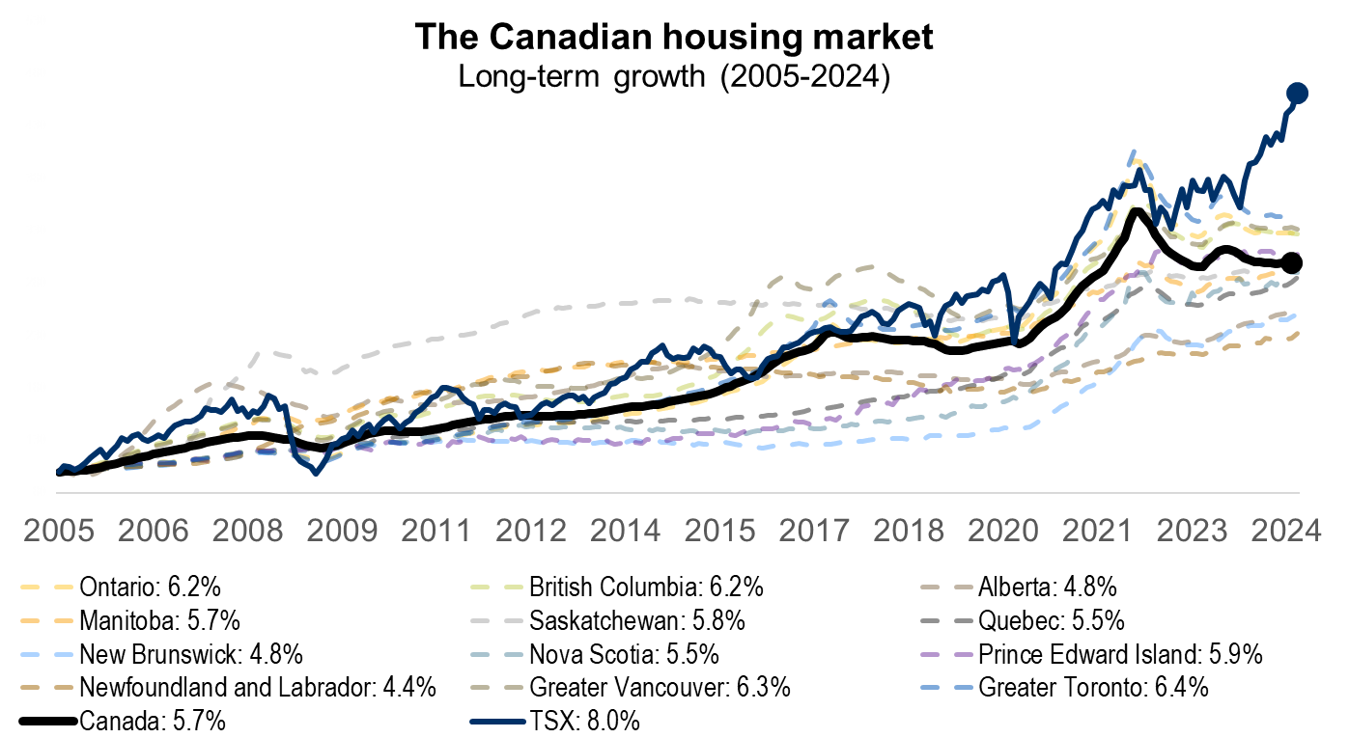
Le marché boursier canadien a surpassé le marché immobilier
Depuis 2005, les actions canadiennes ont surpassé l’immobilier
Le marché canadien du logement
Croissance à long terme (2005-2024)
Indice composé S&P/TSX
+8,0 % par an
Canada
+5,7 % par an
Ontario : 6,2 %
Manitoba : 5,7 %
Nouveau-Brunswick : 4,8 %
Terre-Neuve-et-Labrador : 4,4 %
Canada : 5,7 %
Colombie-Britannique : 6,2 %
Saskatchewan : 5,8 %
Nouvelle-Écosse : 5,5 %
Grand Vancouver : 6,3 %
TSX : 8,0 %
Alberta : 4,8 %
Québec : 5,5 %
Île-du-Prince-Édouard : 5,9 %
Grand Toronto : 6,4 %
Sources : RBC GMA, ACI, Morningstar. Les chiffres du Canada sont les résultats consolidés de toutes les provinces dans l’Indice des prix des propriétés MLS (désaisonnalisé). Période du 1er janvier 2005 au 30 septembre 2024. Il est impossible d’investir directement dans un indice. Les données ne tiennent pas compte des frais liés aux opérations, des frais de gestion des placements et des taxes ou impôts. Si ces coûts et ces frais étaient pris en compte, les rendements seraient plus bas. Les rendements antérieurs ne sont pas garants des résultats futurs.

Slide 4
Les actifs canadiens ont repris de la vigueur depuis la première baisse de taux de la BdC
Les actifs à risque ont récompensé les investisseurs depuis la première baisse de taux de la BdC cette année
Rendements cumulatifs des actifs canadiens depuis la première baisse de la BdC
(du 5 juin au 31 octobre)
11,3 %
4,8 %
2,1 %
Liquidités
Obligations
Actions
Sources : RBC GMA, Bloomberg. Les liquidités sont représentées par l’indice des bons du Trésor à 91 jours FTSE Canada. Les obligations sont représentées par l’indice des obligations universelles FTSE Canada. Les actions sont représentées par l’indice S&P/TSX. Tous les rendements sont cumulatifs entre le 5 juin et le 31 octobre 2024. Il est impossible d’investir directement dans un indice. Les données ne tiennent pas compte des frais liés aux opérations, des frais de gestion des placements et des taxes ou impôts. Si ces coûts et ces frais étaient pris en compte, les rendements seraient plus bas. Les rendements antérieurs ne sont pas garants des résultats futurs.

Slide 5
Lorsque les taux diminuent à l’échelle mondiale, les rendements des liquidités font habituellement de même
Les baisses de taux ont stimulé le rendement des obligations au cours de la dernière année
Rendement sur un an de divers actifs à revenu fixe
16,9 %
13,8 %
11,3 %
8,2 %
4,9 %
Obligations canadiennes à court terme
Obligations universelles canadiennes
Obligations américaines à rendement élevé
Obligations de ME
Liquidités
Sources : RBC Gestion mondiale d’actifs, Morningstar. Au 31 octobre 2024. « ME » = marchés émergents, « obligations canadiennes à court terme » = indice des obligations globales à court terme FTSE Canada, « obligations universelles canadiennes » = indice des obligations universelles FTSE Canada, « obligations américaines à rendement élevé » = indice ICE BofA US High Yield BB-B (C$ hedged), « obligations de ME » = indice JP Morgan EMBI Global Diversified (C$ hedged), « liquidités » = indice des bons du Trésor à 30 jours FTSE Canada. *Portefeuille équilibré fondé sur la composition stratégique de l’actif de RBC GMA pour un portefeuille mondial équilibré, rééquilibré tous les mois comme suit : 38 % de titres à revenu fixe : obligations universelles FTSE Canada ; 2 % de liquidités : bons du Trésor à 30 jours FTSE Canada ; 15 % d’actions canadiennes : indice composé de rendement global S&P/TSX ; 25 % d’actions américaines : indice S&P 500 TR (CAD) ; 15 % d’actions internationales : indice MSCI EAFE GR (CAD) ; 5 % d’actions de marchés émergents : indice MSCI EM GR (CAD). Les rendements sur un an sont exprimés en dollars canadiens. Il est impossible d’investir directement dans un indice. Les données ne tiennent pas compte des frais liés aux opérations, des frais de gestion des placements et des taxes ou impôts. Si ces coûts et ces frais étaient pris en compte, les rendements seraient plus bas. Les rendements antérieurs ne sont pas garants des résultats futurs. Le tableau ci-dessus ne vise pas à comparer le rendement de divers actifs. Il sert à illustrer le rendement de divers actifs sur une période d’un an.

Slide 6
Un portefeuille diversifié peut offrir protection et occasions
Les cycles d’assouplissement qui n’ont pas débouché sur une récession ont entraîné des résultats boursiers et obligataires positifs
Fourchette de rendements annualisés pour un portefeuille diversifié pendant les cycles d’assouplissement
Maximum et minimum dans la fourchette de rendements
Moyenne en cas de récession
Moyenne en l’absence de récession
10,9 %
9,3 %
6,2 %
3,7 %
Rendement sur 3 ans après la 1re réduction des taux
Rendement sur 5 ans après la 1re réduction des taux
Sources : Morningstar Direct, RBC GMA. Il est présumé qu’un portefeuille équilibré fait l’objet d’un rééquilibrage mensuel. Ce portefeuille est composé de 2 % en liquidités, de 38 % en titres à revenu fixe, de 15 % en actions canadiennes, de 25 % en actions américaines, de 15 % en actions internationales et de 5 % en actions de marchés émergents. Liquidités : indice des bons du Trésor à 30 jours FTSE Canada ; titres à revenu fixe : indice des obligations universelles FTSE Canada ; actions canadiennes : indice composé S&P/TSX ; actions américaines : indice S&P 500 ; actions internationales : indice MSCI EAFE ; actions de marchés émergents : indice MSCI Emerging Markets. Tous les rendements sont des rendements globaux annualisés en dollars canadiens. Les rendements des indices ne tiennent pas compte de la déduction des dépenses liées aux placements. Si ces dépenses étaient prises en compte, les rendements seraient plus bas. Il n’est pas possible d’investir directement dans un indice. Les rendements sont fondés sur la fin du mois suivant la première baisse des taux des six derniers cycles de réduction des taux. Cycles de réduction des taux sans récession : de juillet 1995 à janvier 1996, de septembre 1998 à novembre 1998. Cycles de réduction des taux avec récession : de juin 1989 à septembre 1992, de janvier 2001 à juin 2003, de septembre 2007 à décembre 2008 et d’août 2019 à mars 2020. Il est impossible d’investir directement dans un indice. Les rendements antérieurs ne sont pas garants des résultats futurs.

Slide 7
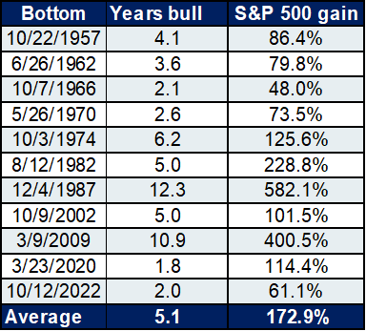
Les actions américaines suivent une tendance haussière semblable
Le marché haussier du S&P 500 dure en moyenne 5,1 ans – soit plus du double de la durée du marché haussier actuel
Les deux années suivant le début des marchés haussiers du S&P 500 depuis 1970
Mai 1970
Oct. 1974
Août 1982
Déc. 1987
Oct. 2002
Mars 2009
Mars 2020
Oct. 2022
Creux | Nbre d’années du marché haussier | Hausse du S&P 500
22-10-1957 | 4,1 | 86,4 %
26-06-1962 | 3,6 | 79,8 %
07-10-1966 | 2,1 | 48,0 %
26-05-1970 | 2,6 | 73,5 %
03-10-1974 | 6,2 | 125,6 %
12-08-1982 | 5,0 | 228,8 %
12-04-1987 | 12,3 | 582,1 %
09-10-2002 | 5,0 | 101,5 %
09-03-2009 | 10,9 | 400,5 %
23-03-2020 | 1,8 | 114,4 %
12-10-2022 | 2,0 | 61,1 %
Moyenne | 5,1 | 172,9 %
120 %
100 %
80 %
60 %
40 %
20 %
0 %
Jours de négociation
Sources 1 : RBC GMA, Morningstar. Le graphique comprend les périodes de marché haussier entre mai 1970 et octobre 2024. Rendement cumulatif deux ans après le creux initial. Il est impossible d’investir directement dans un indice. Les données ne tiennent pas compte des frais liés aux opérations, des frais de gestion des placements et des taxes ou impôts. Si ces coûts et ces frais étaient pris en compte, les rendements seraient plus bas. Les rendements antérieurs ne sont pas garants des résultats futurs.
Sources 2 : RBC GMA, Bloomberg. Au 30 septembre 2024. Reflet de l’indice S&P 500, en dollars américains. Un marché haussier commence au niveau de clôture le plus bas atteint après une chute d’au moins 20 % du marché.

Slide 8
Déclaration
Le présent document a été préparé par RBC Gestion mondiale d’actifs Inc. (RBC GMA) aux fins d’information uniquement à la date indiquée. Il n’a pas pour objet de fournir des conseils juridiques, comptables, fiscaux, financiers, liés aux placements ou autres, et ne doit pas servir de fondement à de tels conseils. RBC GMA prend des mesures raisonnables pour fournir de l’information à jour, exacte et fiable, et croit qu’elle l’est lorsqu’elle est communiquée. Les rendements antérieurs ne sont pas garants des résultats futurs. Les taux d’intérêt, les conditions des marchés, la réglementation fiscale et d’autres facteurs de placement changent rapidement, ce qui peut avoir une incidence importante sur l’analyse qui se trouve dans le présent document. Nous vous invitons à consulter votre conseiller avant de prendre des décisions fondées sur les renseignements qui figurent dans le présent document. Les informations obtenues de tiers sont jugées fiables, mais RBC GMA et ses sociétés affiliées n’assument aucune responsabilité à l’égard de tout dommage, perte, erreur ou omission. RBC GMA se réserve le droit, à tout moment et sans préavis, de corriger ou de modifier les renseignements, ou de cesser de les publier.
Veuillez consulter votre conseiller et lire le prospectus ou le document Aperçu du fonds avant d’investir. Les placements en fonds communs peuvent entraîner des commissions, des frais de suivi et des frais et dépenses de gestion. Les fonds communs de placement ne sont pas garantis, leur valeur fluctue souvent et leurs rendements antérieurs ne sont pas nécessairement répétés. Les taux de rendement indiqués représentent l’historique des rendements globaux annuels composés pour les périodes indiquées et tiennent compte de l’évolution de la valeur des parts ainsi que du réinvestissement de toutes les distributions, mais non des frais de vente, de rachat et de distribution ou des frais facultatifs ni de l’impôt sur le revenu exigible du porteur de parts, qui auraient diminué le rendement. Les fonds RBC, les fonds BlueBay et les fonds PH&N sont offerts par RBC Gestion mondiale d’actifs Inc. et distribués par des courtiers autorisés au Canada.
Le présent document peut contenir des énoncés prospectifs à propos d’un fonds ou de facteurs économiques généraux qui ne garantissent nullement le rendement futur. Les déclarations prospectives comportent des risques et des incertitudes, de sorte qu’il se peut que les prédictions, les prévisions, les projections et les autres déclarations prospectives ne se réalisent pas. Nous vous recommandons de ne pas vous fier indûment à ces déclarations, puisqu’un certain nombre de facteurs importants pourraient faire en sorte que les événements ou les résultats réels diffèrent considérablement de ceux qui sont mentionnés, explicitement ou implicitement, dans les déclarations prospectives. Les opinions exprimées dans les déclarations prospectives peuvent être modifiées sans préavis ; elles sont présentées de bonne foi, mais n’impliquent aucune responsabilité légale.
Date de publication : November 18, 2024
® / ^{MC} Marque(s) de commerce de Banque Royale du Canada, utilisée(s) sous licence. © RBC Gestion mondiale d’actifs Inc., 2024.

